Slide 1


Воспитатель МБДОУ Детский сад «Аленка» Угренинова Е.А
Воспитатель МБДОУ Детский сад «Аленка» Давлетшина О.В.
Notes:
Цель: развитие у детей познавательного интереса к русскому народному декоративно-прикладному искусству - знакомство с Гжелью, историей возникновения промысла, его традициями, особенностями орнамента, цвета, формы.
Данная презентация предназначена для старшего дошкольного возраста. Представлена в виде виртуальной экскурсии на завод по производству гжельского фарфора. Рассказывает об истории возникновения промысла, технологии изготовления изделий, знакомит с основными цветами и элементами орнамента гжельской росписи. В конце презентации (для закрепления материала) детям предлагается мастер-класс – роспись тарелки в технике «Гжель».

Slide 2


Пройдя по нашему маршруту, вы не только узнаете об истории возникновения гжельского фарфора, технологии его изготовления, но и сами сможете освоить основные узоры орнамента гжельской росписи!
Здравствуйте, ребята! Меня зовут Лера, я – экскурсовод. Сегодня я предлагаю вам отправиться на экскурсию в сказочную Гжель .

Slide 3
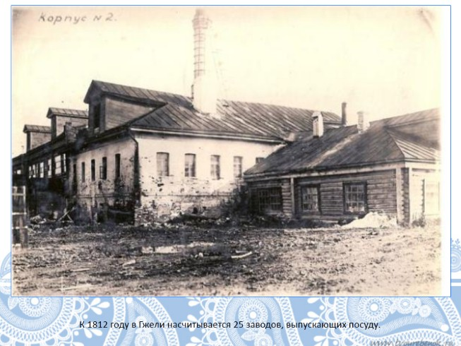
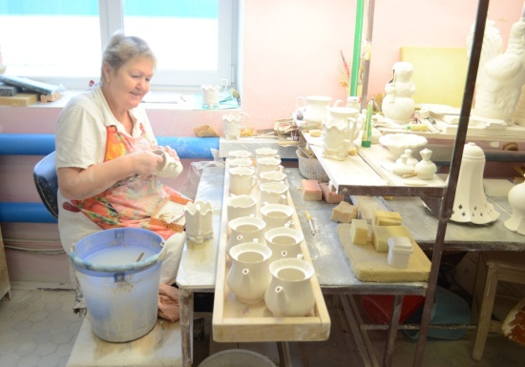
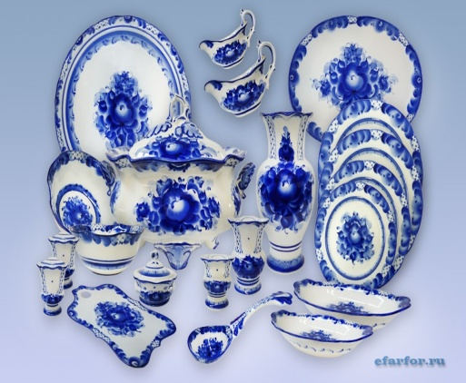

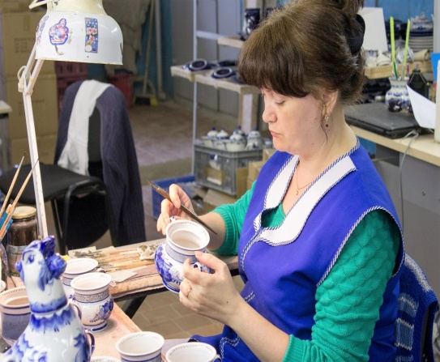
Маршрут экскурсии
Начнём мы нашу экскурсию с истории возникновения гжельского фарфора.
А в заключении я предлагаю вам поучаствовать в мастер-классе «Гжельская роспись».
С основными элементами гжельской росписи.
Я познакомлю вас с технологией изготовления Гжельского фарфора.
Технология изготовления
История возникновения гжели
Галерея
В нашей галерее вы увидите изделия, расписанные в традициях Гжельских мастеров.
Мастер-класс
Элементы орнамента

Slide 4
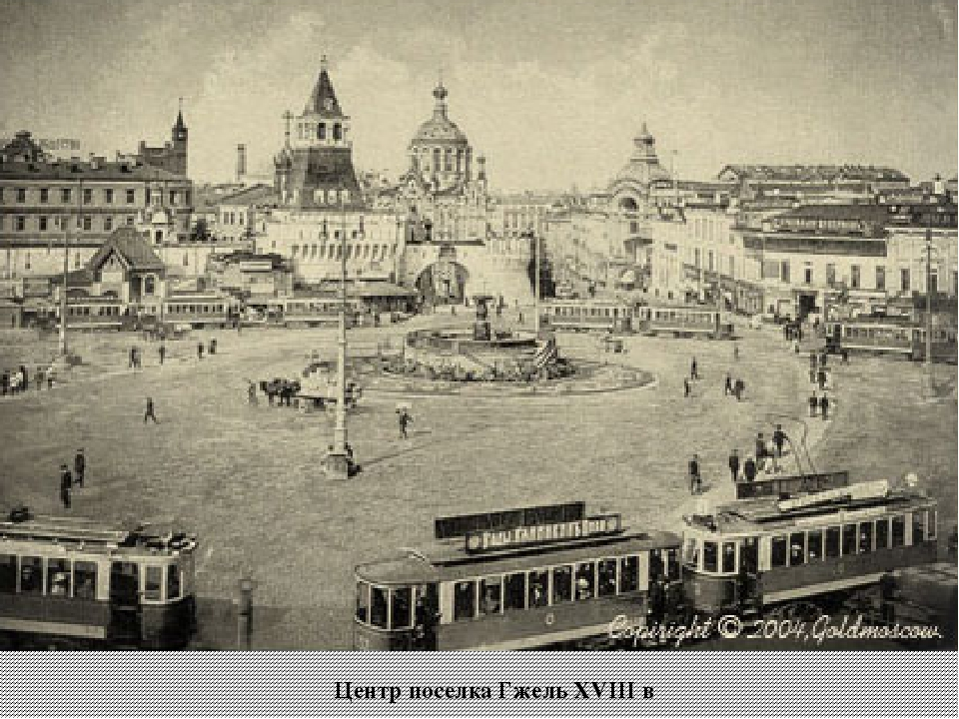
История возникновения
Первоначально "Гжелью" называлось село в Московской области, богатое глиной. Жители этого села были прекрасными мастерами гончарного дела. Они изготавливали сначало глиняную, а затем фарфоровую посуду и предметы быта. Поэтому со временем народное творчество, вышедшее из этого села, получило название в честь этого местечка.
Завод в Гжели по изготовлению фарфора

Slide 5
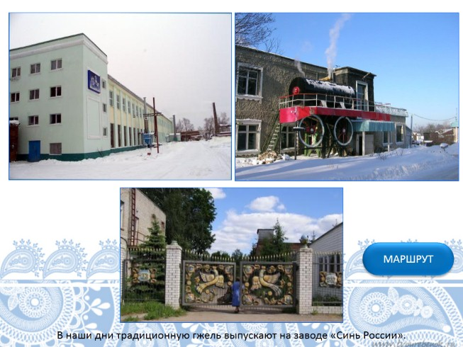
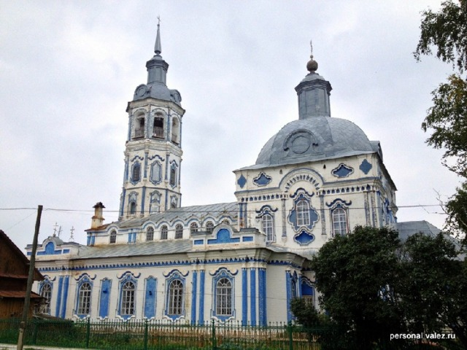
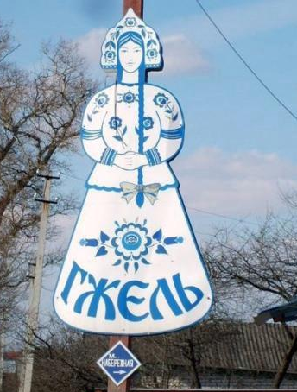
А сейчас я предлагаю зайти в саму фабрику и всё внимательно рассмотреть. Для начала посетим нашу галерею изделий гжельского фарфора
В настоящее время это город, в который приезжают туристы не только для того, чтобы полюбоваться его красотой, но и больше узнать о гжельском фарфоре.
Архитектурные ансамбли (дома, церкви и другие здания) жители знаменитого города расписывают в традициях гжельской росписи.
Фабрика Гжели
Вход на фабрику Гжели

Slide 6
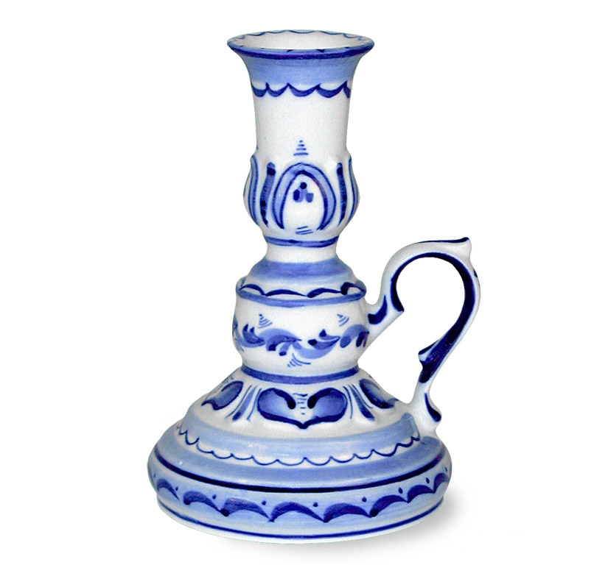
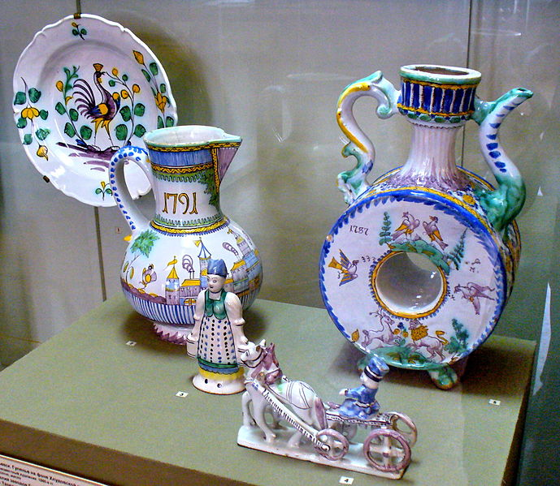
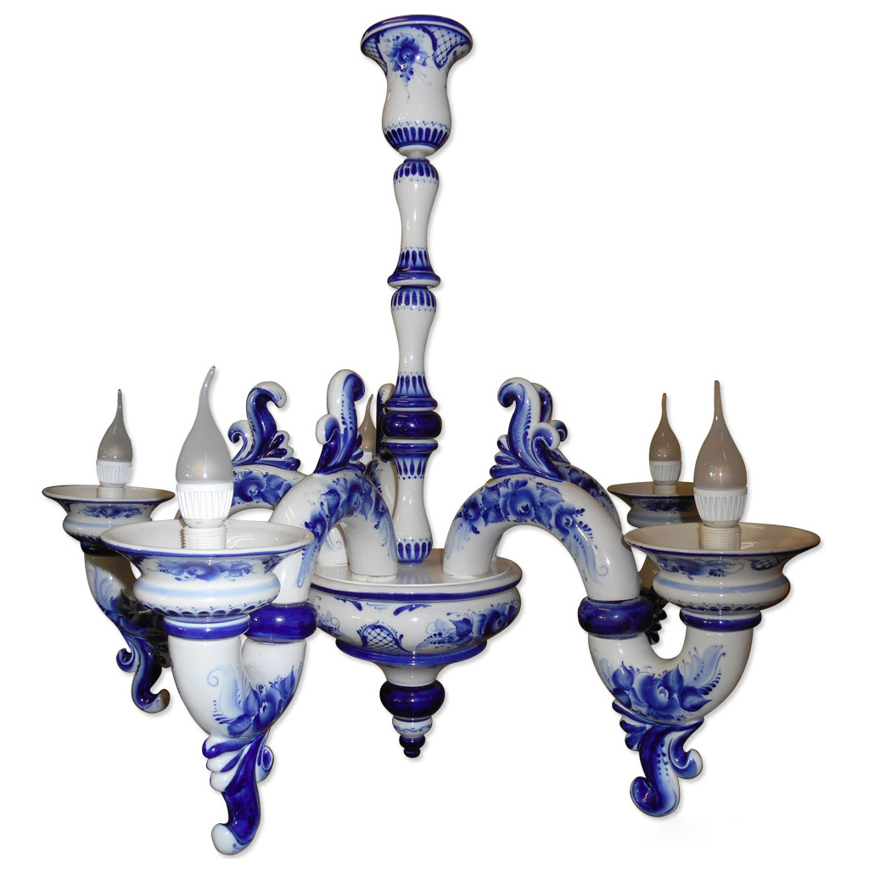
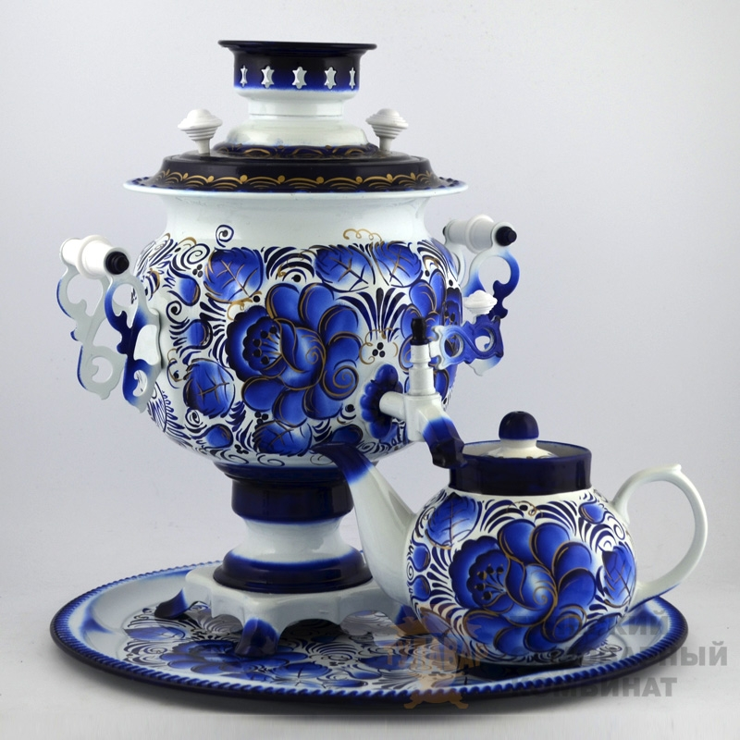
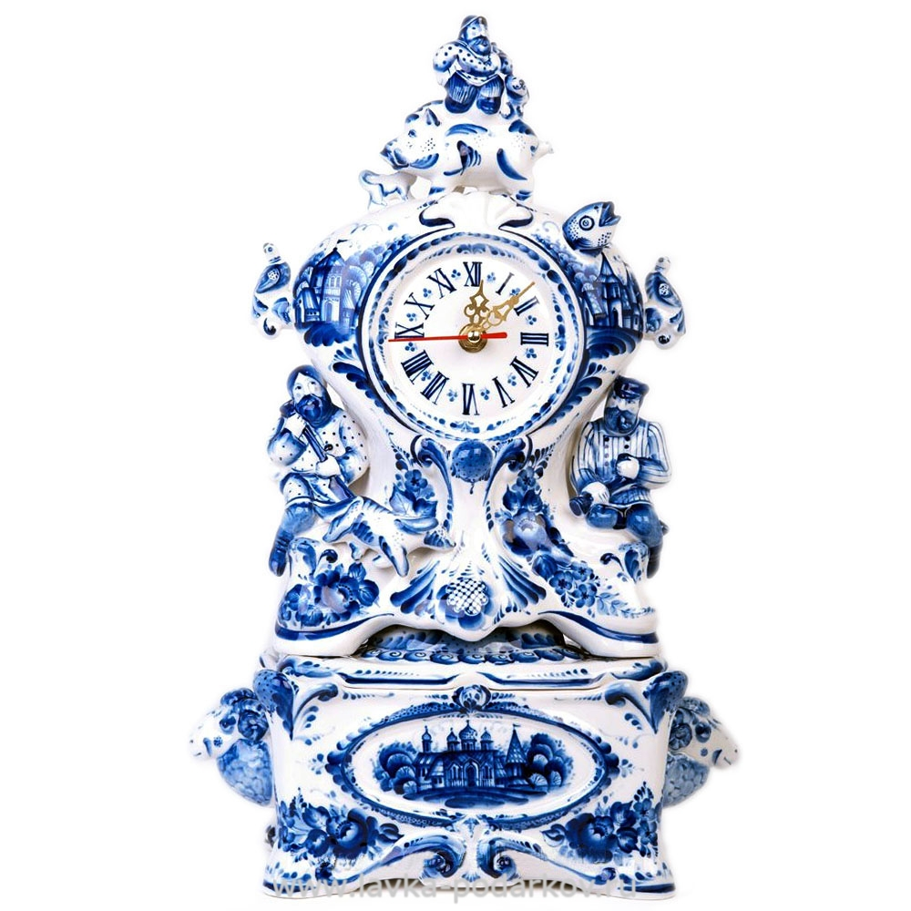
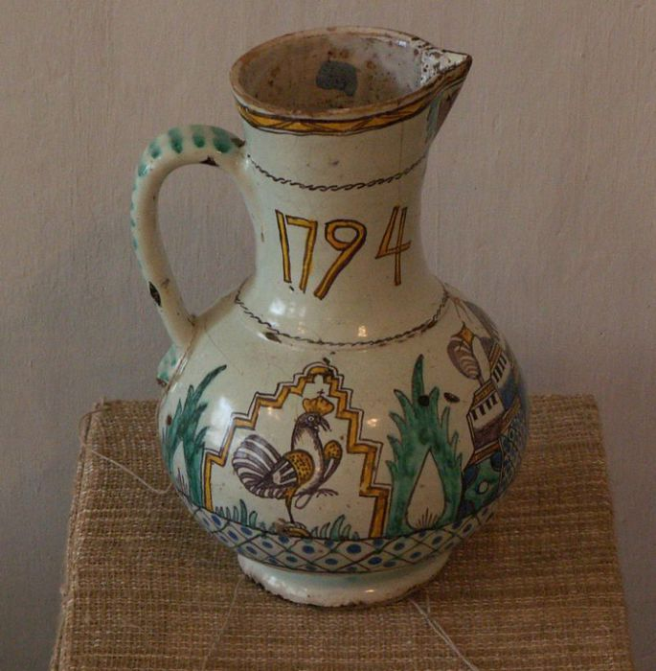
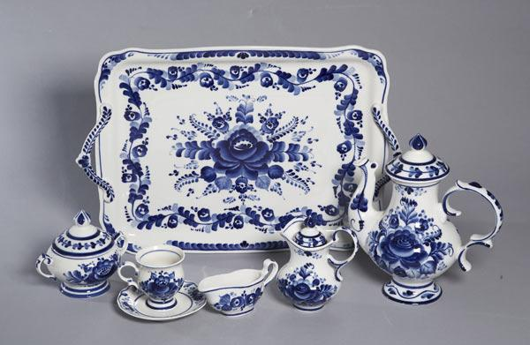
Галерея
В 18 веке мастера стали использовать новые технологии изготовления фарфоровых изделий. Сменилась и цветовая гамма росписи, которая впоследствии и стала символом гжельских изделий.
В те времена гжельские рисунки были цветными. Гжельцы расписывали предметы домашнего обихода: тарелки, столовые сервизы, кружки, кувшины, игрушки и т.д. В XIV веке гжельская местность стала центром керамического производства Руси.
Как же появляются такие красивые и сказочные изделия? Давайте заглянем в цеха, в которых и рождаются такие чудеса!

Slide 7
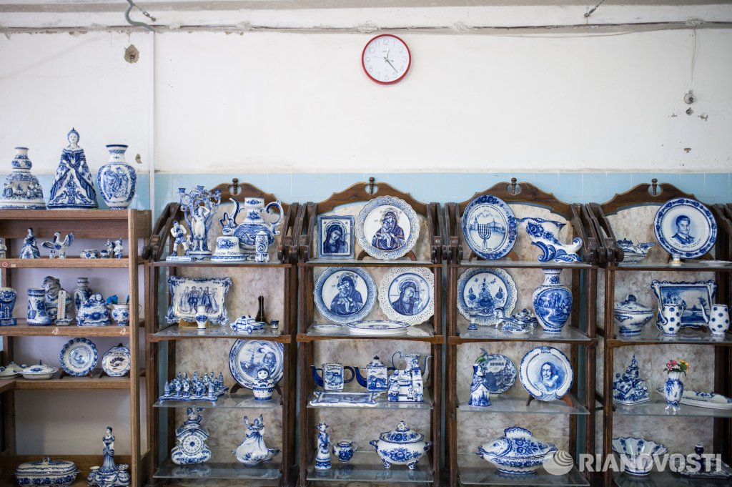
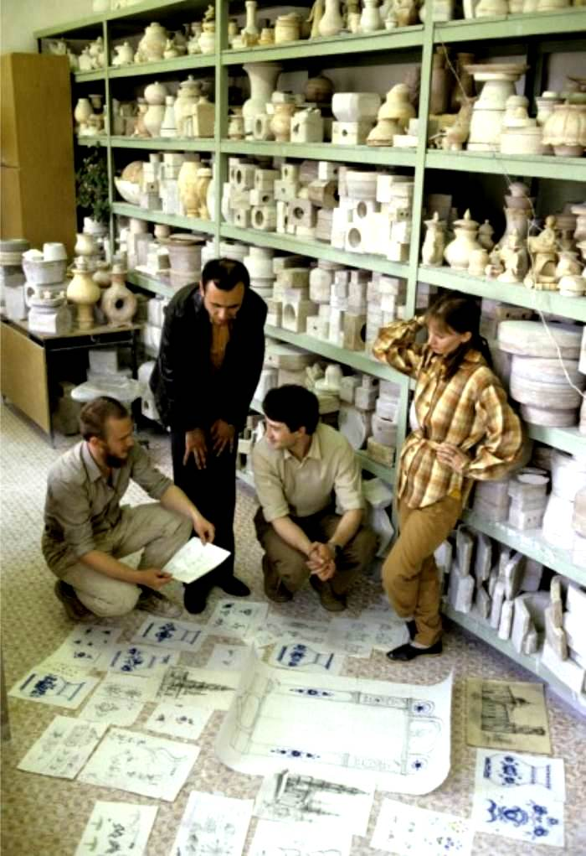
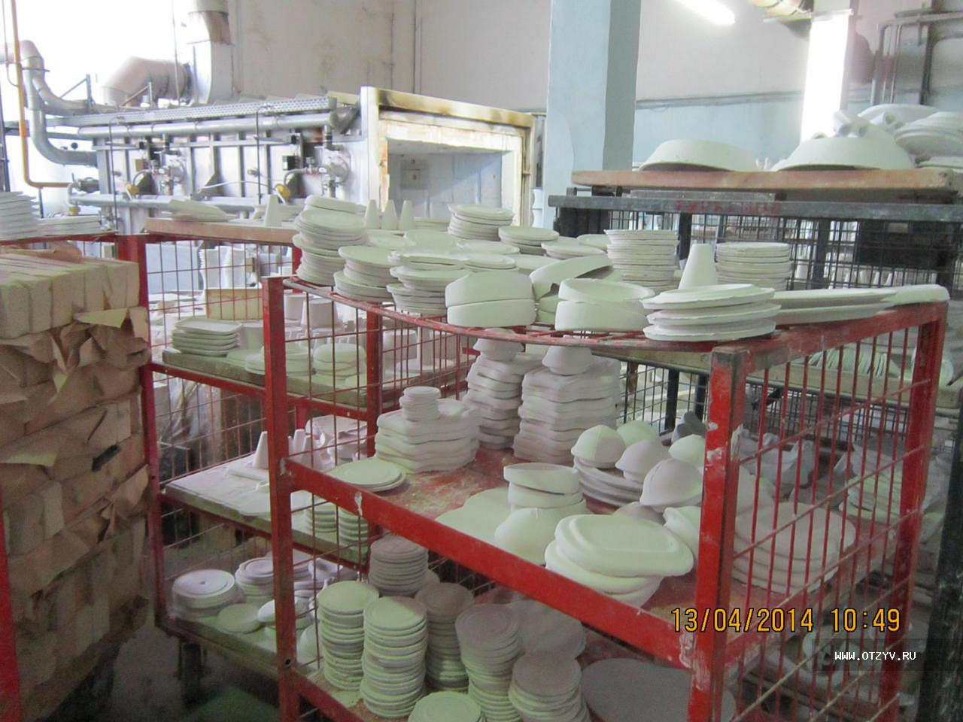
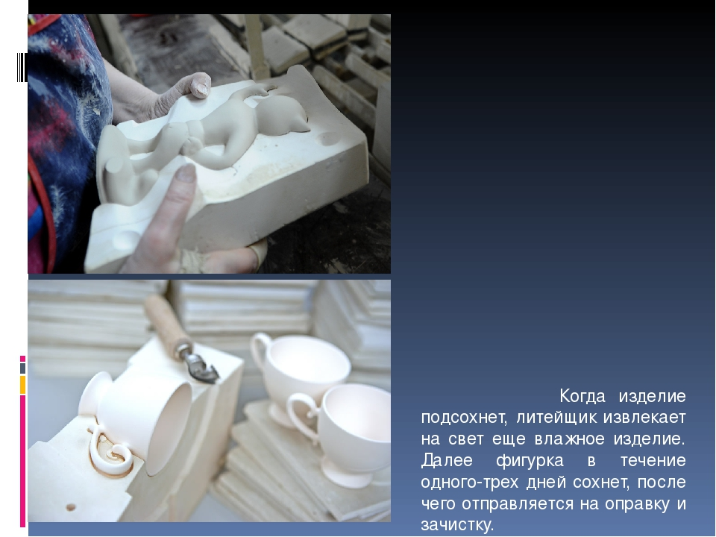
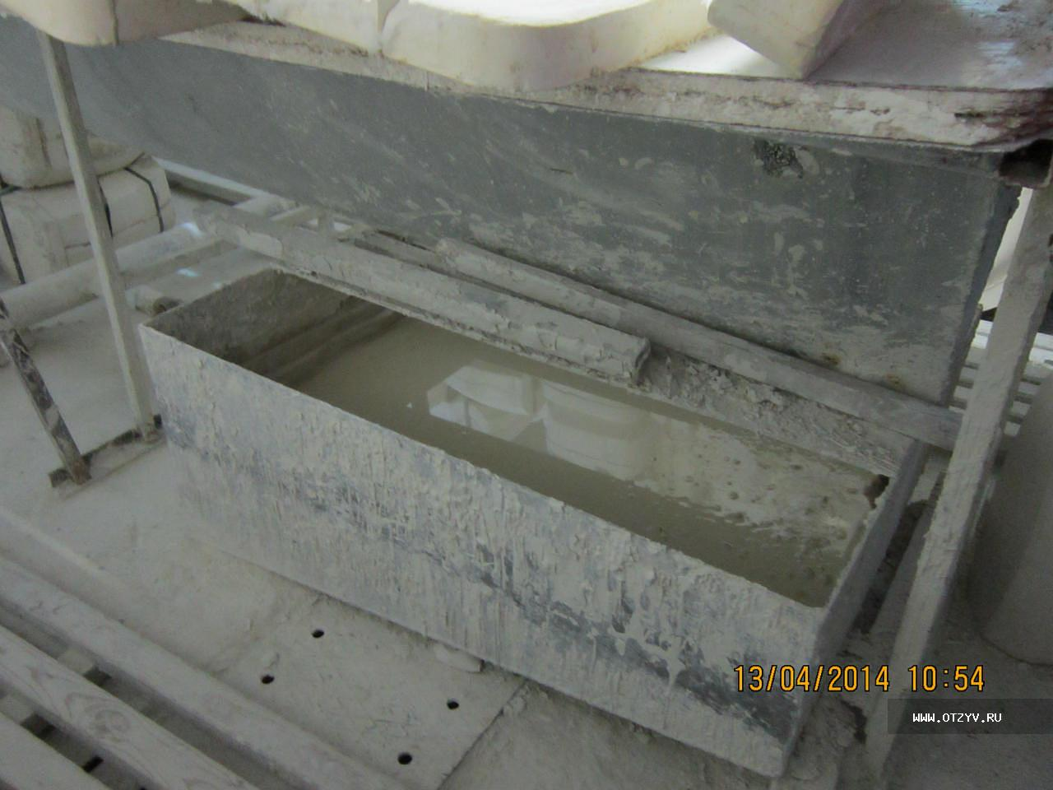
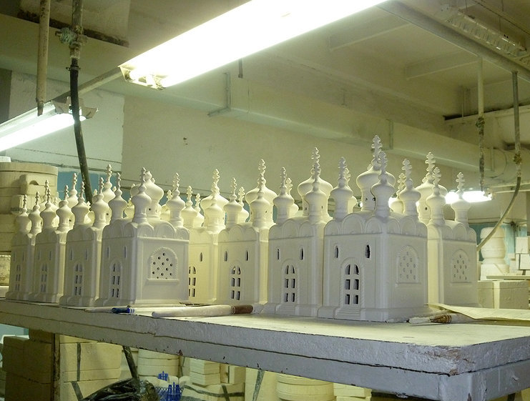
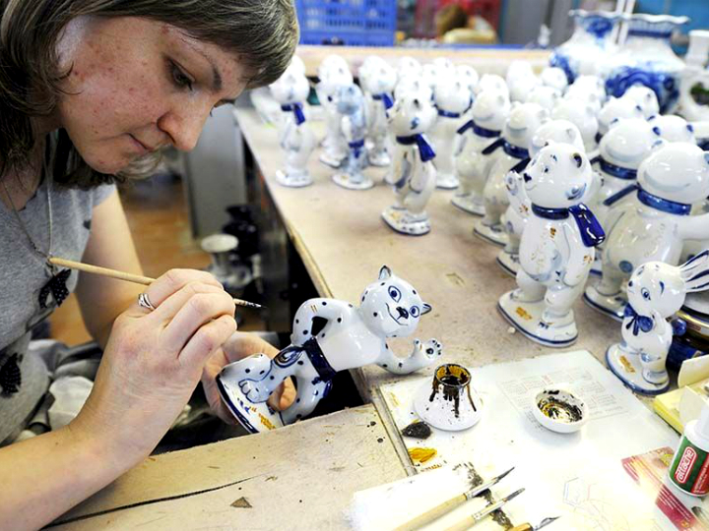
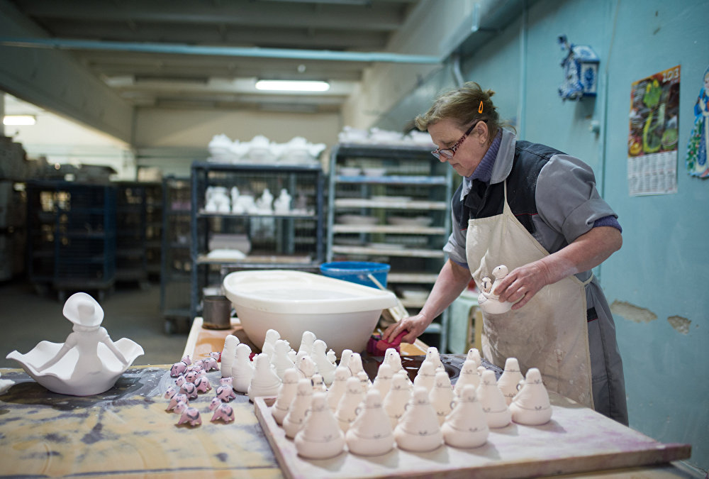
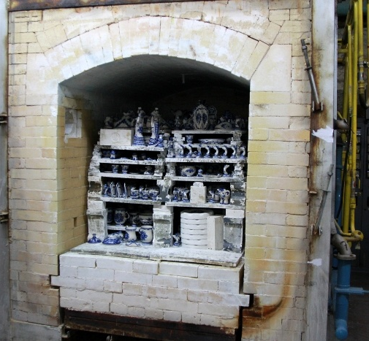
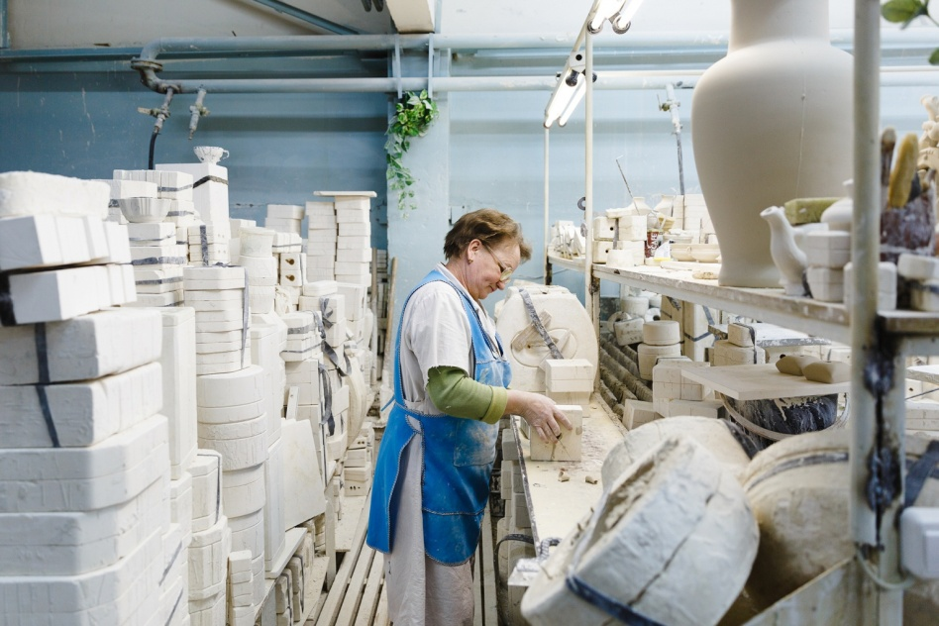
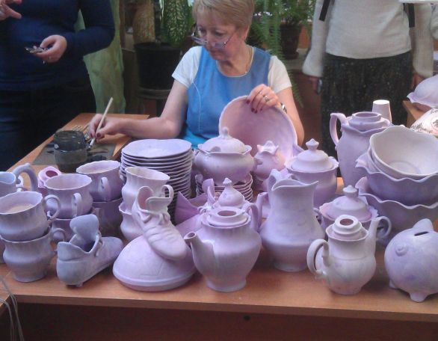
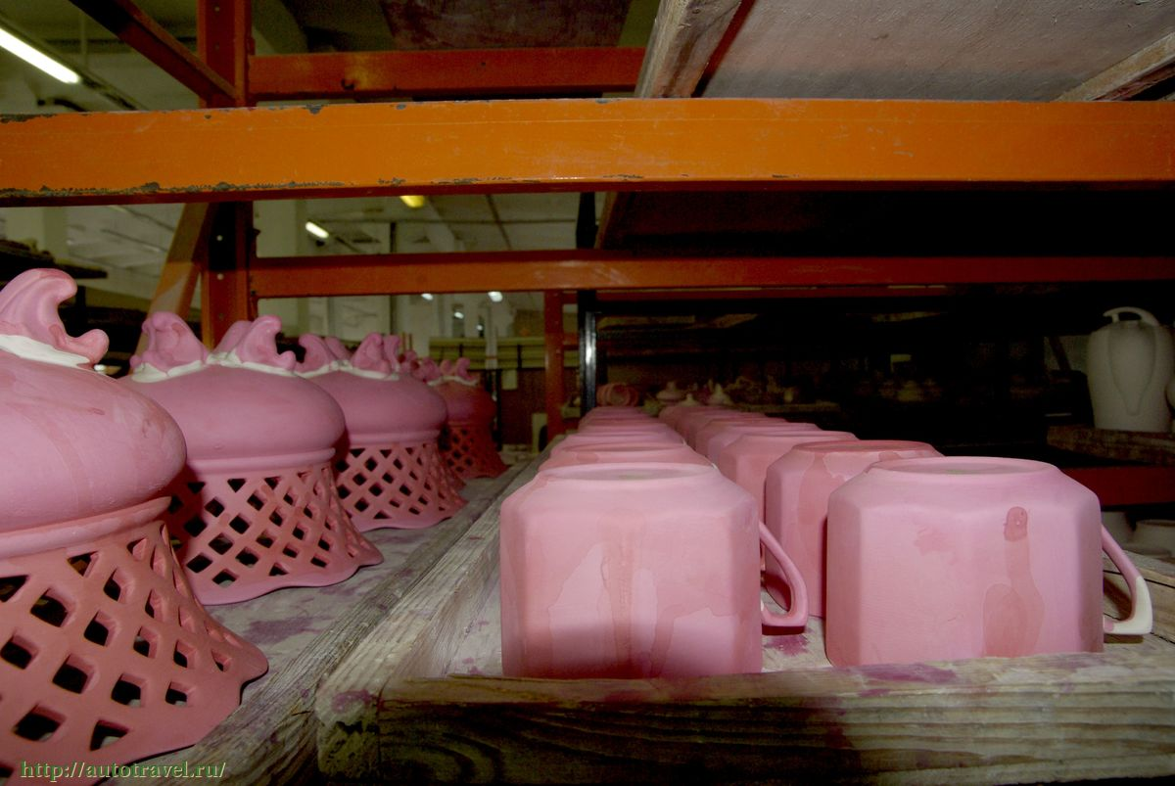
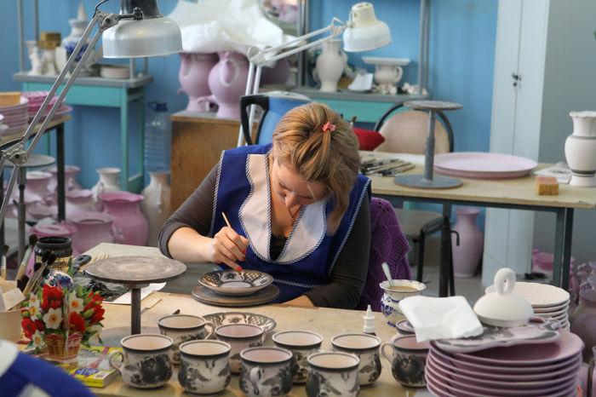
Технология изготовления
И опять изделия просушивают на стеллажах под специальными лампами
После тщательного просушивания изделие окунают в специальную ванночку с глазурью, которая закрепляет фарфор.
Вы конечно обратили внимание что на столах у мастериц лежат как белые так и розовые изделия. Откуда взялись розовые изделия? Всё дело в том, что на белоснежном фоне мастерицы делают набросок узора и покрывают его специальной глазурью, которая при высыхании меняет цвет на розовый!
После этого все изделия обязательно проверяют на наличие трещин и сколов. Испорченные изделия отправляют на переплавку, а хорошие -в художественный цех.
А какие же элементы гжельские мастера используют для росписи своих изделий? Давайте с ними познакомимся!
По этим эскизам мастера из гипса изготавливают специальные формы.
После застывания фарфор вынимают из форм и просушивают на специальных стеллажах.
После просушивания изделия возвращаются к мастерам для росписи.
Сначала дизайнеры придумывают фарфоровые изделия и узоры к ним, создают их эскизы.
Затем в эти формы заливается подготовленный жидкий фарфор.
.
Когда краски просохнут, изделия покрывают ещё одним слоем глазури и отправляют в печь для обжига при температуре 1200 С.
После обжига изделия становятся белоснежными. Их в последний раз проверяют на наличие сколов и непрокрасы. На качественные изделия мастерицы наносят последние штрихи узора, покрывают специальным закрепляющим лаком и тщательно просушивают.
И вот чудо свершилось!

Slide 8



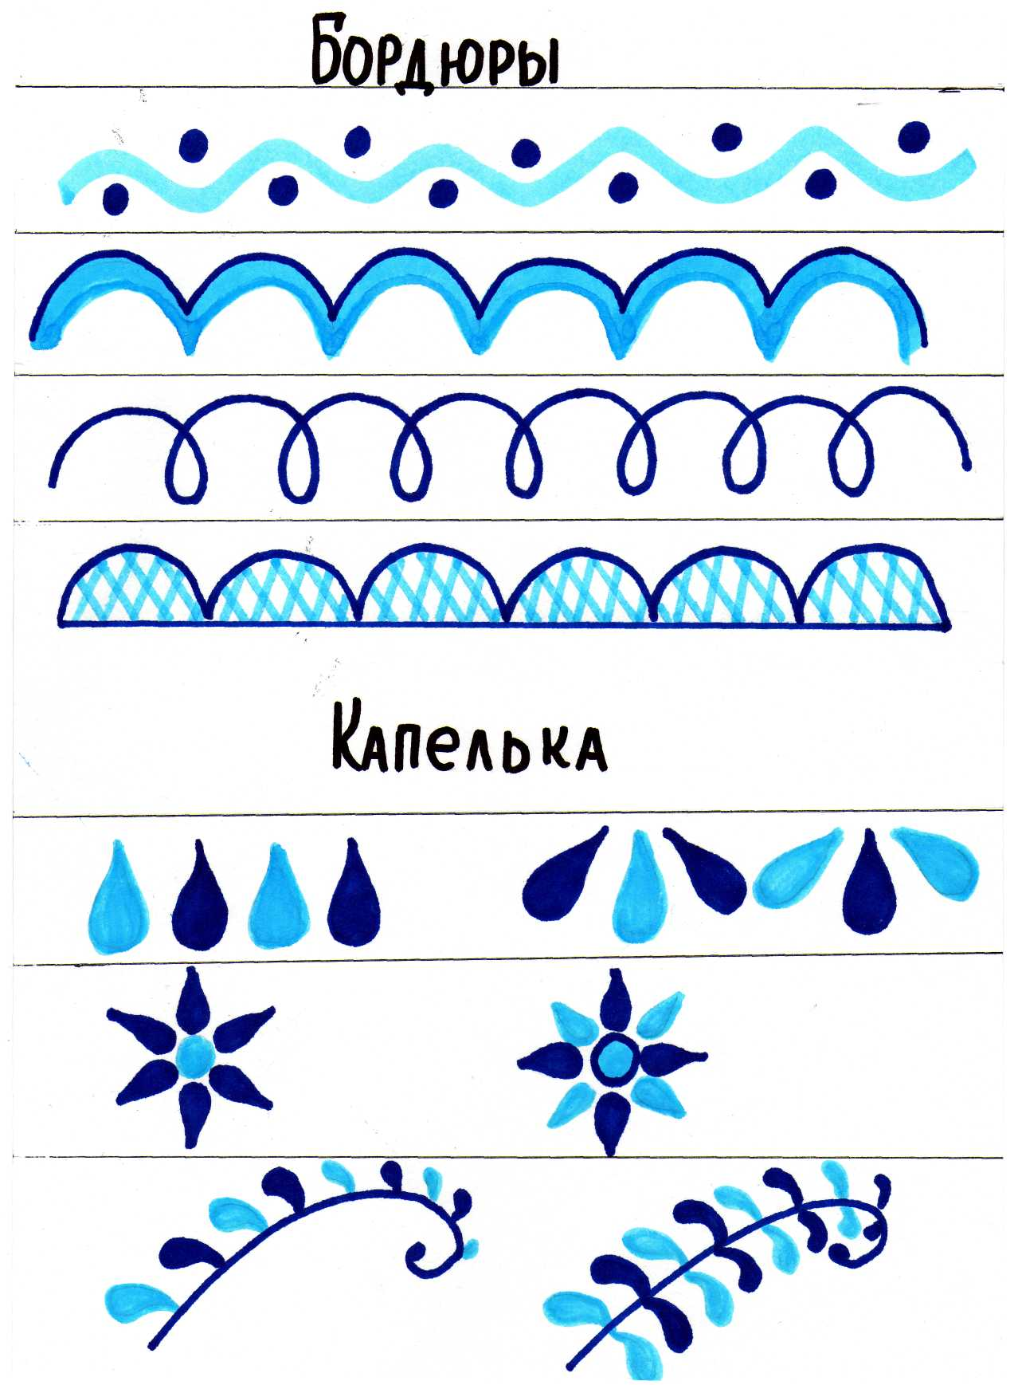


Элементы орнамента
Вот вы и узнали всё о гжельском фарфоре. А сейчас я предлагаю вам самим превратиться в гжельских мастеров. Согласны? Тогда внимательно следуйте моим инструкциям!
Это основные элементы Гжельской росписи. При их чередовании и сочетании получаются сказочные узоры Гжели.

Slide 9
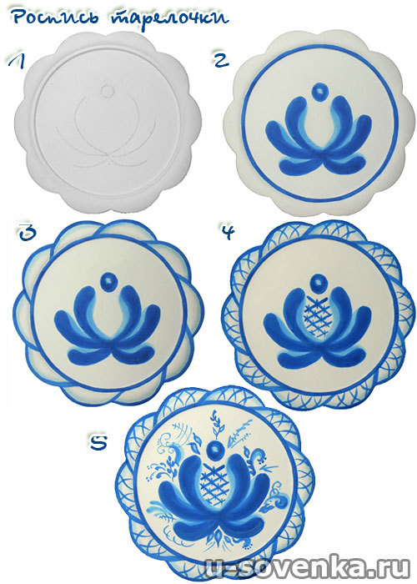
Мастер-класс
Обмакните в синюю краску один край кисти (чтобы при рисовании получить голубой оттенок) и аккуратно сделайте мазки по линиям вашего наброска (образец №2).
Теперь нашему изделию надо предать оконченный вид! Для этого украсьте вашу тарелку завитушками и капельками
(образец №5).
Не забудьте украсить края вашей тарелки! (образец №3).
Сделайте на тарелке набросок карандашом (образец №1).
Ваши тарелочки готовы! Вы – молодцы! На этом наша экскурсия закончилась! Я желаю вам успехов! До свидания!
До новых встреч!
Нанесите на края тарелки и на сам цветок традиционные бордюрные узоры – штрихи (образец №4).

Slide 10
Ссылки на использованные в презентации картинки
https://yandex.ru/images/search?from=&cbir_id=932048%2Fabv5IkckkRbJGF6v_A02oxDEgg&img_url=https%3A%2F%2Fwww.lavka-podarkov.ru%2Fupload%2Fiblock%2Fe44%2F8047.jpg&rpt=imagelike
https://yandex.ru/images/search?from=&cbir_id=1339905%2Fabv5oh6pJgtfdId4JPXi80tWEw&img_url=https%3A%2F%2Fdom-podarkov.pro%2Fupload%2Fiblock%2Fa28%2Fa282e7cbe315244667e23390fe579a11.JPG&rpt=imagelike
https://yandex.ru/images/search?img_url=https%3A%2F%2Fyt3.ggpht.com%2Fa-%2FAJLlDp178gGVlbACm0tRttMaksg21JYzg9c5GsS8aQ%3Ds900-mo-c-c0xffffffff-rj-k-no&p=1&text=%D1%8D%D0%BA%D1%81%D0%BA%D1%83%D1%80%D1%81%D0%BE%D0%B2%D0%BE%D0%B4%20%D0%BA%D0%B0%D1%80%D1%82%D0%B8%D0%BD%D0%BA%D0%B0&pos=40&lr=1095&rpt=simage
https://yandex.ru/images/search?text=%D0%B3%D0%B6%D0%B5%D0%BB%D1%8C%20%D0%BA%D0%B0%D1%80%D1%82%D0%B8%D0%BD%D0%BA%D0%B0&img_url=https%3A%2F%2Fstorage.surfingbird.ru%2Fl%2F16%2F9%2F1%2F22%2Fr1_cs636021.vk.me_N640J_bMRQE_ca52a32d.jpg&pos=15&rpt=simage&lr=1095
https://yandex.ru/images/search?img_url=https%3A%2F%2Fds04.infourok.ru%2Fuploads%2Fex%2F00b0%2F000914e7-7c7c8671%2Fimg9.jpg&p=1&text=%D0%B3%D0%B6%D0%B5%D0%BB%D1%8C%20%D0%BA%D0%B0%D1%80%D1%82%D0%B8%D0%BD%D0%BA%D0%B0&pos=36&lr=1095&rpt=simage
https://yandex.ru/images/search?text=%D1%81%D1%82%D0%B0%D1%80%D1%8B%D0%B5%20%D0%B8%D0%B7%D0%B4%D0%B5%D0%BB%D0%B8%D1%8F%20%D0%B3%D0%B6%D0%B5%D0%BB%D1%8C&img_url=https%3A%2F%2Fforum.ww2.ru%2Fuploads%2Fmonthly_05_2017%2Fpost-110966-0-01656300-1494619137.jpg&pos=0&rpt=simage&lr=1095
https://yandex.ru/images/search?text=%D1%81%D1%82%D0%B0%D1%80%D1%8B%D0%B5%20%D0%B8%D0%B7%D0%B4%D0%B5%D0%BB%D0%B8%D1%8F%20%D0%B3%D0%B6%D0%B5%D0%BB%D1%8C&img_url=https%3A%2F%2Fupload.wikimedia.org%2Fwikipedia%2Fcommons%2Fthumb%2F8%2F8a%2FGzhel_18_GIM.jpg%2F440px-Gzhel_18_GIM.jpg&pos=25&rpt=simage&lr=1095
https://yandex.ru/images/search?img_url=https%3A%2F%2Fwww.lavka-podarkov.ru%2Fupload%2Fiblock%2Fe44%2F8047.jpg&p=1&text=%D1%87%D0%B0%D1%81%D1%8B%20%D0%B3%D0%B6%D0%B5%D0%BB%D1%8C&pos=39&lr=1095&rpt=simage
https://yandex.ru/images/search?img_url=https%3A%2F%2Fdom-podarkov.pro%2Fupload%2Fiblock%2Fa28%2Fa282e7cbe315244667e23390fe579a11.JPG&p=10&text=%D1%81%D0%B0%D0%BC%D0%BE%D0%B2%D0%B0%D1%80%20%D0%B3%D0%B6%D0%B5%D0%BB%D1%8C&pos=316&lr=1095&rpt=simage
https://yandex.ru/images/search?img_url=https%3A%2F%2Favatars.mds.yandex.net%2Fget-marketpic%2F366186%2Fmarket_-OP6_f5yWptWjLpjaMBhSg%2Forig&p=13&text=%D0%BF%D0%BE%D0%B4%D1%81%D0%B2%D0%B5%D1%87%D0%BD%D0%B8%D0%BA%20%D0%B3%D0%B6%D0%B5%D0%BB%D1%8C&pos=399&lr=1095&rpt=simage
https://yandex.ru/images/search?img_url=http%3A%2F%2Ferkado.ru%2Fwp-content%2Fuploads%2F2014%2F10%2F%25D0%2593%25D0%25B6%25D0%25B5%25D0%25BB%25D1%258C-%25D0%25B1%25D0%25BE%25D0%25BB%25D1%258C%25D1%2588%25D0%25B0%25D1%258F-300x300.jpg&p=1&text=%D0%BB%D1%8E%D1%81%D1%82%D1%80%D0%B0%20%D0%B3%D0%B6%D0%B5%D0%BB%D1%8C&pos=48&lr=1095&rpt=simage

Slide 11
https://yandex.ru/images/search?img_url=https%3A%2F%2Fantikvar77.com%2Fuploads%2Fmonthly_2017_04%2F4401.jpg.ce36e221c9b786be890d0908a924c306.jpg&p=10&text=%D1%81%D0%B5%D1%80%D0%B2%D0%B8%D0%B7%20%D1%81%20%D0%BF%D0%BE%D0%B4%D0%BD%D0%BE%D1%81%D0%BE%D0%BC%20%D0%B3%D0%B6%D0%B5%D0%BB%D1%8C&pos=322&lr=1095&rpt=simage
https://yandex.ru/images/search?text=%D0%B7%D0%B0%D0%B2%D0%BE%D0%B4%20%D0%B3%D0%B6%D0%B5%D0%BB%D1%8C&img_url=https%3A%2F%2Fsputniknewslv.com%2Fimages%2F452%2F92%2F4529215.jpg&pos=1&rpt=simage&lr=1095
https://yandex.ru/images/search?text=%D0%B7%D0%B0%D0%B2%D0%BE%D0%B4%20%D0%B3%D0%B6%D0%B5%D0%BB%D1%8C&img_url=https%3A%2F%2Fcdn.incrussia.ru%2Fwp-content%2Fuploads%2F2017%2F04%2F1Ivan-Gushhin.jpg&pos=2&rpt=simage&lr=1095
https://yandex.ru/images/search?text=%D0%B7%D0%B0%D0%B2%D0%BE%D0%B4%20%D0%B3%D0%B6%D0%B5%D0%BB%D1%8C&img_url=https%3A%2F%2Fwww.kcsm.ru%2Fimages%2Fstories%2Fnews%2F3IMG_8530.jpg&pos=9&rpt=simage&lr=1095
https://yandex.ru/images/search?text=%D0%B7%D0%B0%D0%B2%D0%BE%D0%B4%20%D0%B3%D0%B6%D0%B5%D0%BB%D1%8C&img_url=https%3A%2F%2Fupload.wikimedia.org%2Fwikipedia%2Fcommons%2F6%2F64%2F%25D0%2593%25D0%25B6%25D0%25B5%25D0%25BB%25D1%258C%25D1%2581%25D0%25BA%25D0%25B8%25D0%25B9_%25D1%2584%25D0%25B0%25D1%2580%25D1%2584%25D0%25BE%25D1%2580%25D0%25BE%25D0%25B2%25D1%258B%25D0%25B9_%25D0%25B7%25D0%25B0%25D0%25B2%25D0%25BE%25D0%25B4.jpg&pos=17&rpt=simage&lr=1095
https://yandex.ru/images/search?text=%D0%B7%D0%B0%D0%B2%D0%BE%D0%B4%20%D0%B3%D0%B6%D0%B5%D0%BB%D1%8C&img_url=https%3A%2F%2Fs52.radikal.ru%2Fi136%2F1303%2F08%2Fe0af92608b33.jpg&pos=24&rpt=simage&lr=1095
https://yandex.ru/images/search?img_url=https%3A%2F%2Fpbs.twimg.com%2Fmedia%2FC9tMT4bXoAE4vg2.jpg&p=1&text=%D0%B7%D0%B0%D0%B2%D0%BE%D0%B4%20%D0%B3%D0%B6%D0%B5%D0%BB%D1%8C&pos=38&lr=1095&rpt=simage
https://yandex.ru/images/search?img_url=http%3A%2F%2Fwww.fotkami.uvlekaisa.ru%2Fwp-content%2Fuploads%2F%25D0%2593%25D0%25B6%25D0%25B5%25D0%25BB%25D1%258C-%25D0%25BF%25D1%2580%25D0%25BE%25D0%25B8%25D0%25B7%25D0%25B2%25D0%25BE%25D0%25B4%25D1%2581%25D1%2582%25D0%25B2%25D0%25BE2.jpg&p=4&text=%D0%B7%D0%B0%D0%B2%D0%BE%D0%B4%20%D0%B3%D0%B6%D0%B5%D0%BB%D1%8C&pos=121&lr=1095&rpt=simage
https://yandex.ru/images/search?img_url=https%3A%2F%2Fspmag.ru%2Fsites%2Fspmag.ru%2Ffiles%2Ffield%2Fimage%2Flori-0004438604-bigwww.jpg&p=5&text=%D0%B7%D0%B0%D0%B2%D0%BE%D0%B4%20%D0%B3%D0%B6%D0%B5%D0%BB%D1%8C&pos=153&lr=1095&rpt=simage
https://yandex.ru/images/search?img_url=https%3A%2F%2Framint.edumsko.ru%2Fuploads%2F3000%2F2653%2Fsection%2F181714%2Fraznoe%2FDSC_0116.JPG%3F1479801441961&p=5&text=%D0%B7%D0%B0%D0%B2%D0%BE%D0%B4%20%D0%B3%D0%B6%D0%B5%D0%BB%D1%8C&pos=179&lr=1095&rpt=simage
https://yandex.ru/images/search?img_url=https%3A%2F%2Fds04.infourok.ru%2Fuploads%2Fex%2F06e3%2F0009693a-223e1df4%2Fimg10.jpg&p=7&text=%D0%B7%D0%B0%D0%B2%D0%BE%D0%B4%20%D0%B3%D0%B6%D0%B5%D0%BB%D1%8C&pos=232&lr=1095&rpt=simage
https://yandex.ru/images/search?text=%D0%BE%D0%B1%D0%B6%D0%B8%D0%B3%20%D0%B2%20%D0%BF%D0%B5%D1%87%D0%B8%20%D0%B3%D0%B6%D0%B5%D0%BB%D1%8C&img_url=https%3A%2F%2Fhistrf.ru%2Fuploads%2Fmedia%2Fnews%2F0001%2F04%2Fthumb_3405_news_excursion.jpeg&pos=0&rpt=simage&lr=1095
https://yandex.ru/images/search?img_url=http%3A%2F%2Fautotravel.ru%2Fphalbum%2F10176%2F974.jpg&p=9&text=%D0%BF%D1%80%D0%BE%D0%B8%D0%B7%D0%B2%D0%BE%D0%B4%D1%81%D1%82%D0%B2%D0%BE%20%D0%B3%D0%B6%D0%B5%D0%BB%D1%8C&pos=290&lr=1095&rpt=simage
https://yandex.ru/images/search?text=%D0%BB%D0%B8%D1%82%D1%8C%D0%B5%20%D0%BF%D0%BE%D1%81%D1%83%D0%B4%D1%8B%20%D0%B3%D0%B6%D0%B5%D0%BB%D1%8C&img_url=https%3A%2F%2Fds02.infourok.ru%2Fuploads%2Fex%2F1336%2F0002d255-1cc4d683%2Fimg5.jpg&pos=11&rpt=simage&lr=1095

